Slide 1
ПРЕДОСТАВЛЕНИЕ СУБСИДИЙ ПРЕДПРИНИМАТЕЛЯМ В ПРОИЗВОДСТВЕННОЙ СФЕРЕ
В 2026 ГОДУ
муниципальная программа
«Развитие малого и среднего предпринимательства в городе Сургуте»

Slide 2
Порядок предоставления субсидий субъектам малого и среднего предпринимательства на финансовое обеспечение затрат предпринимателям в производственной сфере утвержден постановлением Администрации города от 30.11.2018 № 9146
Максимальный размер субсидии 3 млн рублей

Slide 3
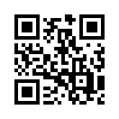
Категории и критерии участников отбора
Субъект МСП
сведения в Реестре
субъектов МСП ФНС
Постановка на налоговый учет в ХМАО-Югре
Наличие собственных, арендованных площадей для реализации проекта на территории города Сургута
Осуществление деятельности в производственной сфере
разделы А, С ОКВЭД, за исключением производства подакцизных товаров, ремонта машин и оборудования

Slide 4
Требования к участникам отбора
Не осуществляет производство и реализацию подакцизных товаров, за исключением сахаросодержащих напитков, кроме тонизирующих (Федеральный закон от 09.04.2026 № 93-ФЗ) | Наличие вида деятельности, по которому представлен проект, в выписке из ЕГРИП / ЕГРЮЛ | Наличие собственных, арендованных площадей для реализации проекта на территории города Сургута
Наличие по состоянию на первое число месяца, предшествующего месяцу начала подачи заявок на участие в отборе, и на дату подачи заявки не менее одного работника (за исключением ИП, руководителя ЮЛ) | С даты выявления нарушения условий предоставления поддержки прошло более 3 лет | Не получал субсидию в виде финансового обеспечения затрат в сфере социального предпринимательства, креативных индустрий, производства в текущем и предшествующем финансовом году

Slide 5
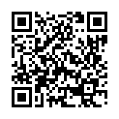
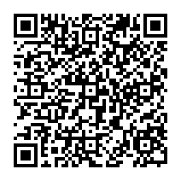
Формирование и подача заявок
Подача заявок осуществляется посредством системы «Электронный бюджет»
Заявка подписывается УКЭП руководителя участника отбора или уполномоченного им лица
Важно! В случае подписания заявки уполномоченным лицом в соответствии с требованиями системы «Электронный бюджет» применяется машиночитаемая доверенность
Электронные копии документов, предоставляемых в составе заявки, должны иметь распространенные открытые форматы
Инструкции по формированию, заполнению и подаче заявок
Информация о результатах рассмотрения заявок

Slide 6
Перечень документов
Сканированная копия подписанной заявки*
Декларация о неосуществлении производства и (или) реализации подакцизных товаров*
Документы, подтверждающие наличие собственных, арендованных площадей для реализации проекта
Копии трудовых договоров, подтверждающих наличие по состоянию на первое число месяца, предшествующего месяцу начала подачи заявок на участие в отборе, и на дату подачи заявки не менее одного работника
Согласия работников, трудовые договоры с которыми представлены, на обработку персональных данных Администрацией города в соответствии с примерной формой
Описание проекта*
Смета планируемых расходов на реализацию проекта*
Документы и материалы, подтверждающие географию поставок (УПД/товарная накладная), новизну, уникальность проекта, инновационность организации и формата проекта (при наличии)
*по форме, размещенной в объявлении о проведении отбора

Slide 7
Направления расходов
приобретение оборудования, специализированной техники;
приобретение офисного оборудования (не более 20 % от суммы субсидии);
приобретение инвентаря стоимостью свыше 5 тыс. руб. за единицу (не более 20 % от суммы субсидии);
сертификация и декларирование продукции;
выплата по передаче прав на франшизу (паушальный взнос) (не более 20% от суммы субсидии)
Важно! Расходы участников отбора, применяющих ОСНО либо УСН и уплачивающих НДС по ставкам,
предусмотренным пунктами 2, 3 статьи 164 НК РФ, источником финансового обеспечения
которых является субсидия, принимаются без учета сумм НДС.
Софинансирование не менее 25 % от суммы субсидии

Slide 8
Критерии оценки
Численность работников (без учета ИП) в соответствии с заключенными трудовыми договорами на дату подачи заявки (20%)
География поставок или производства (по франшизе участника отбора) (20%)
Уникальность, новизна, инновационность проекта (20%)
Актуальность и значимость проекта для социально-экономического развития города (20%)
Среднемесячная начисленная заработная плата работников на дату подачи заявки (10%)
Личное представление проекта (10%)

Slide 9
Рассмотрение заявок
1
2
3
4
Не более 35 рабочих дней
Протокол рассмотрения заявок
Не более 10 рабочих дней
Заседание комиссии
Не более 20 рабочих дней
Протокол подведения итогов
Не менее 30 дней
Проведение отбора
5
6
7
Не более 15 рабочих дней
ПАГ о предоставлении субсидии
Не более 4 рабочих дней
Подписание соглашений
Не более 10 рабочих дней
Перечисление денежных средств

Slide 10
Основания для отклонения заявок
Несоответствие категориям и требованиям к участникам отбора | Несоответствие условиям предоставления субсидии | Несоответствие заявки и документов требованиям Порядка
Представление неполного пакета документов | Отсутствие лимитов бюджетных обязательств на 15 декабря | Установление факта недостоверности предоставленной информации
Признание победителя отбора уклонившимся от подписания соглашения | Необеспечение доступа к месту реализации проекта либо неподтверждение факта осуществления деятельности по реализации заявленного проекта | С даты выявления нарушения условий предоставления поддержки не прошел 1 год, а в случаях, связанных с нецелевым использованием средств, 3 года

Slide 11
Отчетность и результаты предоставления поддержки
1
Ежеквартально до 15 числа после получения субсидии:
Отчет об осуществлении расходов;
Отчет о достижении значений результатов предоставления субсидии;
Отчет об исполнении плана мероприятий по достижению результатов предоставления субсидии
Значение результата предоставления субсидии устанавливается в соглашении о предоставлении субсидии
2
Отчет об исполнении принятых обязательств (по истечении 1 года и 2 лет)

Slide 12
Оценка регулирующего воздействия – механизм влияния предпринимателей на принятие муниципальных нормативных правовых актов, направленный на:
снижение административных барьеров
улучшение инвестиционного климата
развитие предпринимательства
создание комфортных условий для бизнеса
повышение качества управленческих решений
формирование благоприятной регуляторной среды

Slide 13
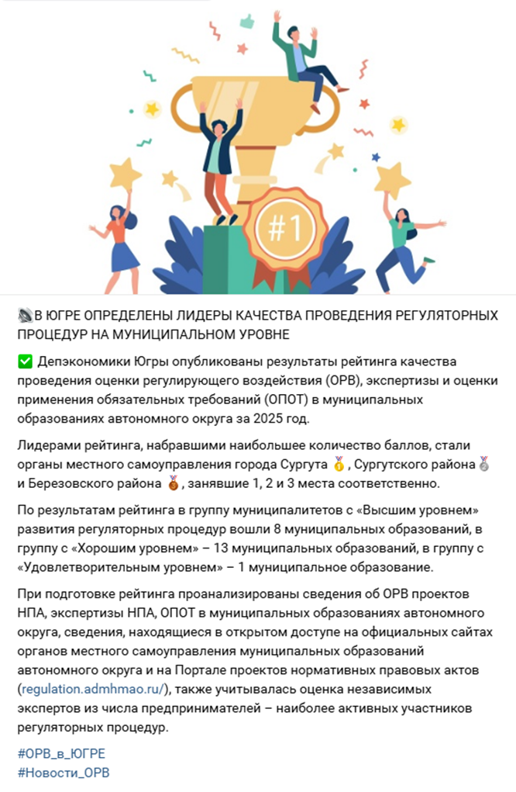
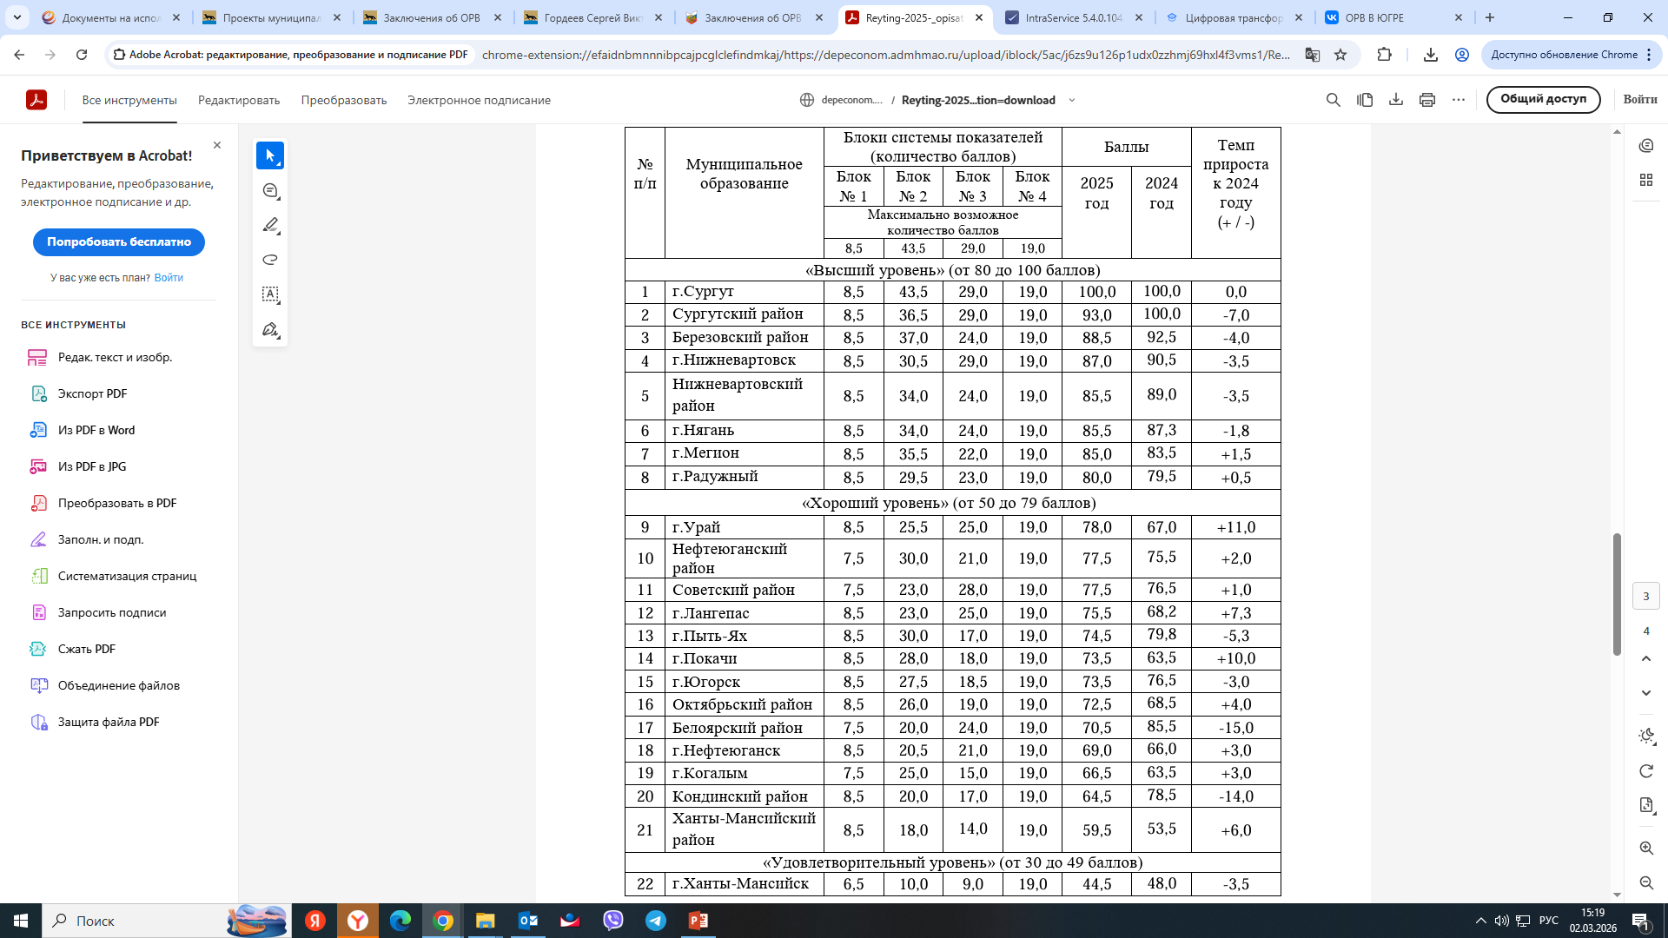
Рейтинг качества проведения ОРВ, экспертизы за 2025 год

Slide 14
Структура отзывов участников публичных консультаций за 2025 год
60 отзывов
52 предложения
1 полугодие 2026 года
26 отзывов
26 предложений

Slide 15
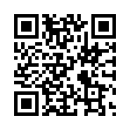
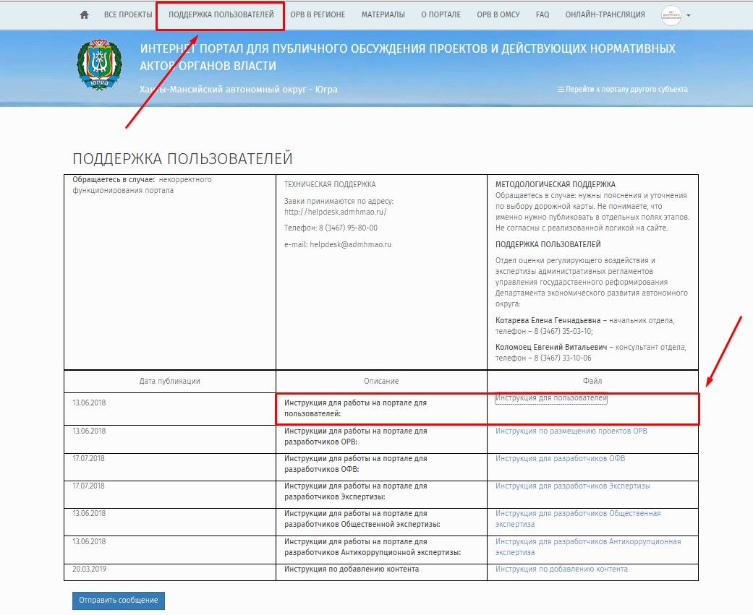
Портал проектов нормативных правовых актов

Slide 16


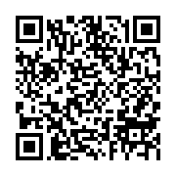
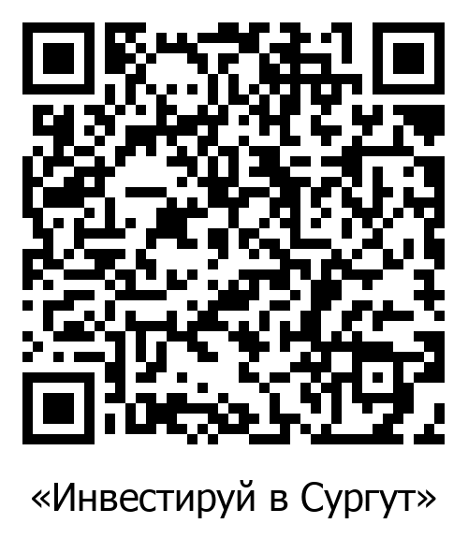
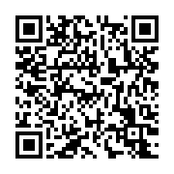
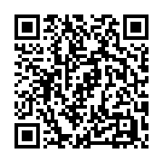
Отдел аналитики и поддержки предпринимательства
Сургут, ул. Энгельса, д. 8
52-21-12, 52-21-22, 52-20-57
Инвестиционный
портал города
Канал в MAX
«Инвестируй в Сургут»
Официальный портал Администрации города
Группа в МАХ
«ОРВ в Сургуте»

